Slide 1

PPE S-Sciences de l’ingénieur
WEISSER Alexandre
STICH Joseph
JUDLIN Raphaël
FILLINGER Tristan
GUTLEBEN Ludovic
Année 2013/2014 – Classe de TS3
Lycée Théodore Deck - Guebwiller

Slide 2


Être capable d'imprimer une phrase contenant des lettres
sans accents et avec chiffres

Slide 3

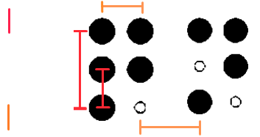
Pas de tailles normalisées mais un standard :
- L'espace entre 2 points doit être égal au
demi de la hauteur d'un caractère
- L'espace entre deux caractères doit être
minimum 1,5 fois supérieur à espacement
entre 2 colonnes d'un caractère.

Slide 4
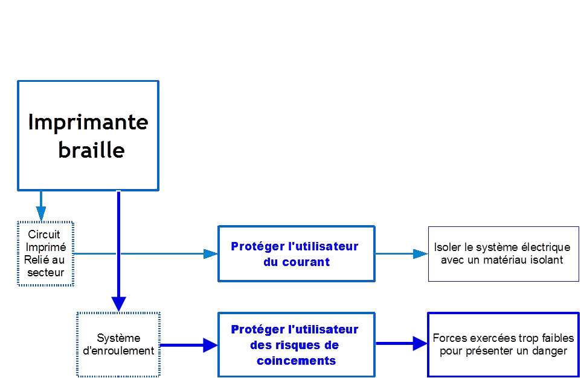

Slide 5

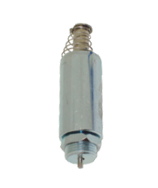
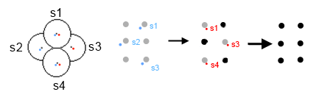
Technique de poinçonnage

Slide 6
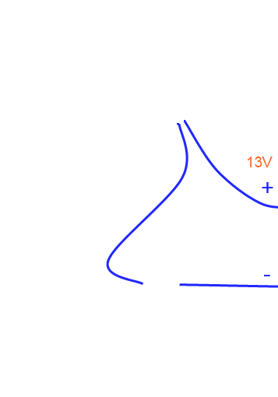
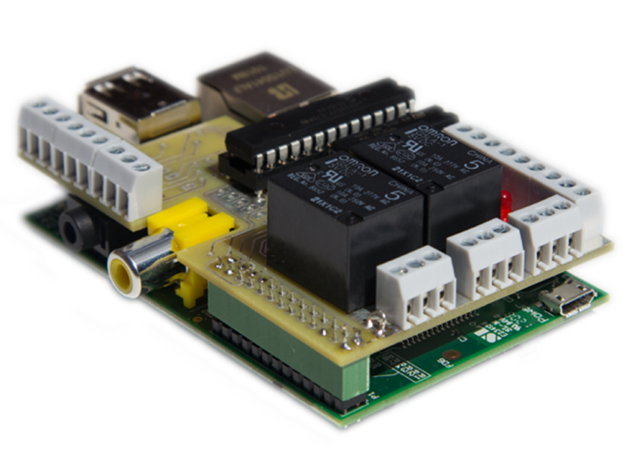
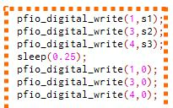


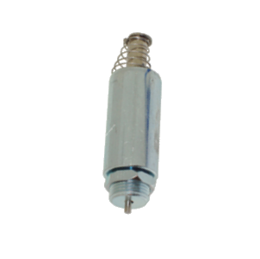
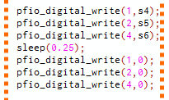
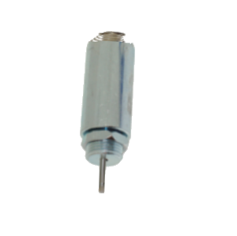




pfio_digital_write(numero de sortie,etat I/0) ;
Sortie 1 et 2
pfio_digital_write(1,1) ;
pfio_digital_write(1,0) ;

Slide 7
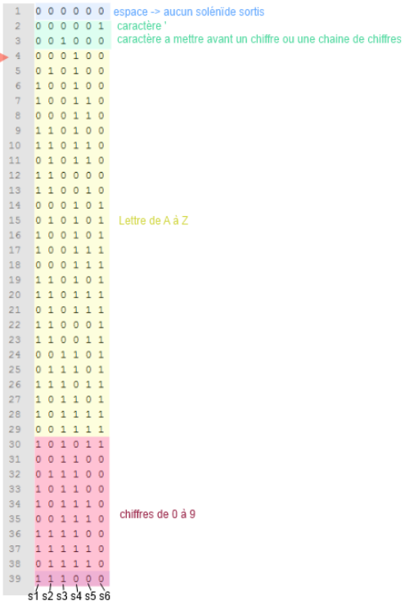
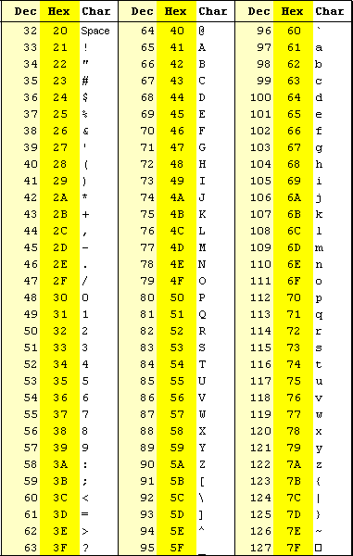
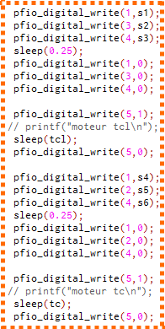
Types de caractères :
Espace
A → z
0 → 9

Slide 8
Identification(char):
Initialiser J = valeur décimale de char;
Initialiser type;
Si (96<j<126)(lettre)
j = 3;
Sinon si (58>j>47)(chiffre)
j = 4 ;
Selon J
cas 4 :
type = 4;
cas 3 :
type = 3;
cas 32 : (espace)
type = 2;
Rendre(type);
Selon ( indentification())
cas 2 :
position = 0;
execution_braille(position);
cas 3 :
position = valeur décimale de la lettre analysée – 93;
execution_braille(position);
cas 4 :
position = valeur décimal de la lettre analysée – 18;
execution_braille(position);

